Slide 1
МУНИЦИПАЛЬНОЕ БЮДЖЕТНОЕ ОБЩЕОБРАЗОВАТЕЛЬНОЕ УЧРЕЖДЕНИЕ «ШКОЛА № 139» ГОРОДСКОГО ОКРУГА САМАРА
Школьный музей
«Пионерское детство»
Дата открытия: 10.11.2022 г.
Самара, 2022 г.

Slide 2
Цели и задачи музея:
Охрана подлинных памятников истории, культуры, природы и т.д., изучение, сбор и хранение музейных материалов и предметов;
Осуществление воспитательной деятельности музейными средствами;
Развитие детского самоуправления.
Краеведческая, исследовательская работа обучающихся и педагогов.

Slide 3
Формы деятельности музея:
изучение родного края, в т.ч. с проведением краеведческих походов,
научно-фондовая работа (комплектование, учет, научное описание, хранение музейных предметов и коллекций),
экспозиционно-выставочная деятельность (организация мероприятий на основной экспозиции, подготовка и проведение внутримузейных и выездных выставок),
научно-исследовательская работа по изучению музейных предметов и коллекций, находящихся в музеях, архивах и среде бытования,
просветительная работа среди школьников и местного населения,
методическая работа и разработка рекомендаций по проведению музейных мероприятий,
- культурно-массовая работа (проведение на базе музея встреч с деятелями науки и культуры, ветеранами войны и труда)

Slide 4
Экспозиции музея
1. История пионерской организации
2. Пионеры в труде и на отдыхе
3. Дети в истории Великой Отечественной войны
4.Самарская пионерия

Slide 5
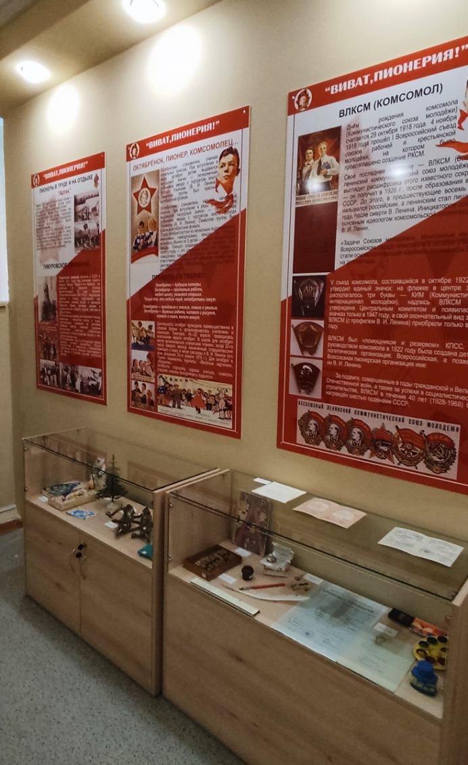
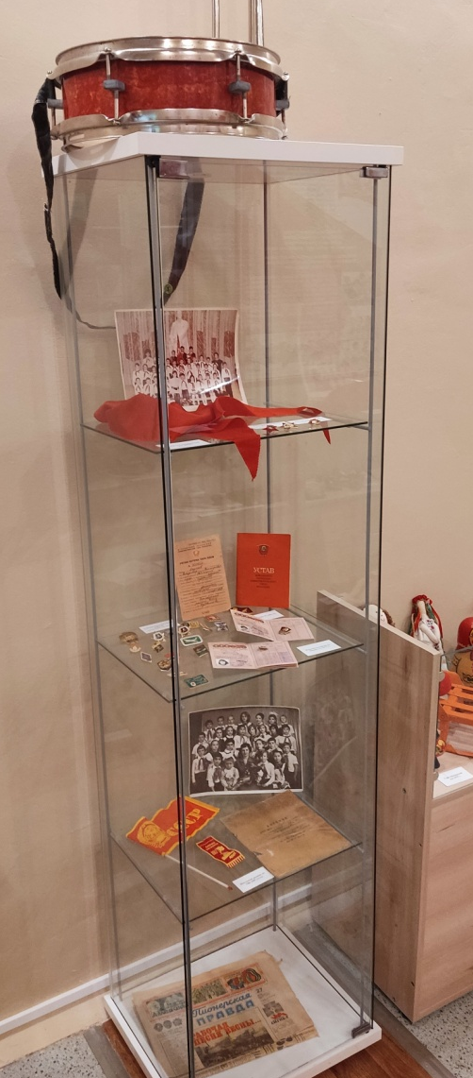
Экспозиции музея
История пионерской организации

Slide 6
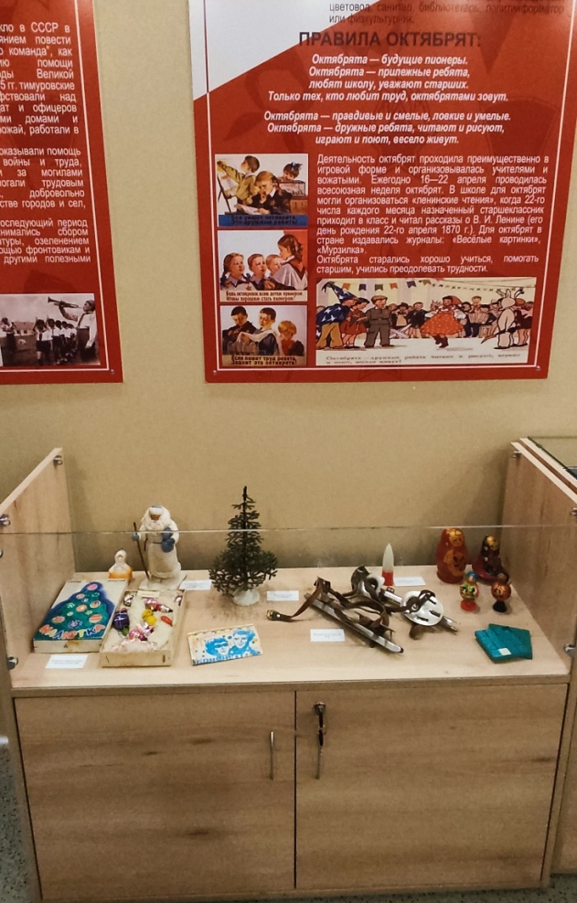
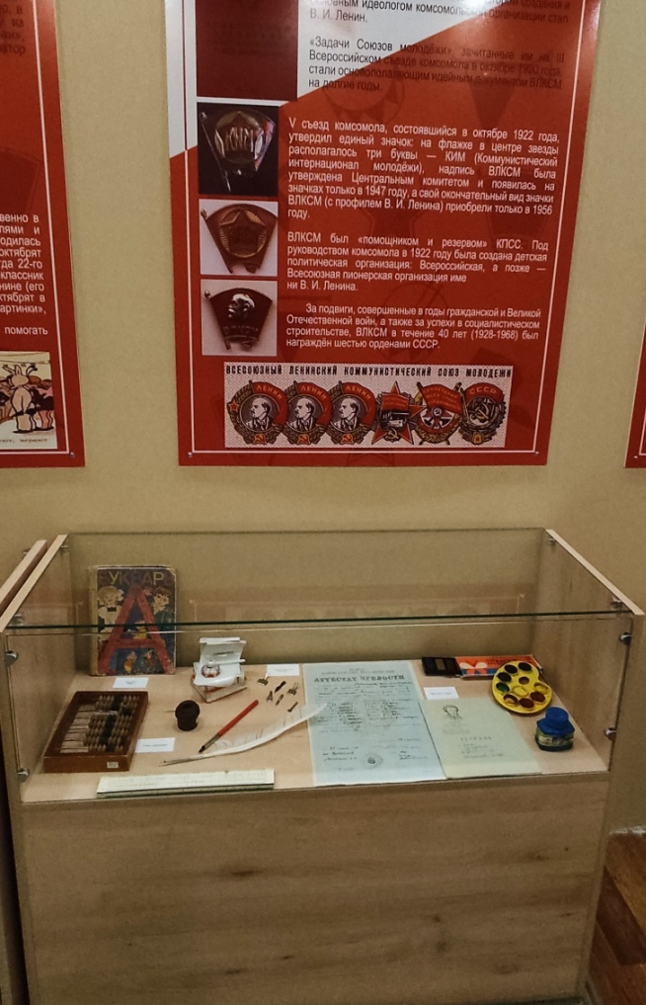
Экспозиции музея
Пионеры в труде и на отдыхе
Самарская пионерия

Slide 7
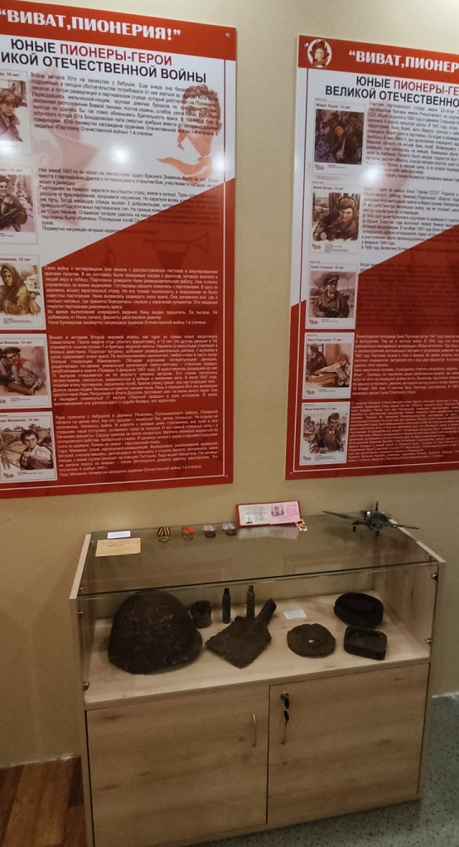
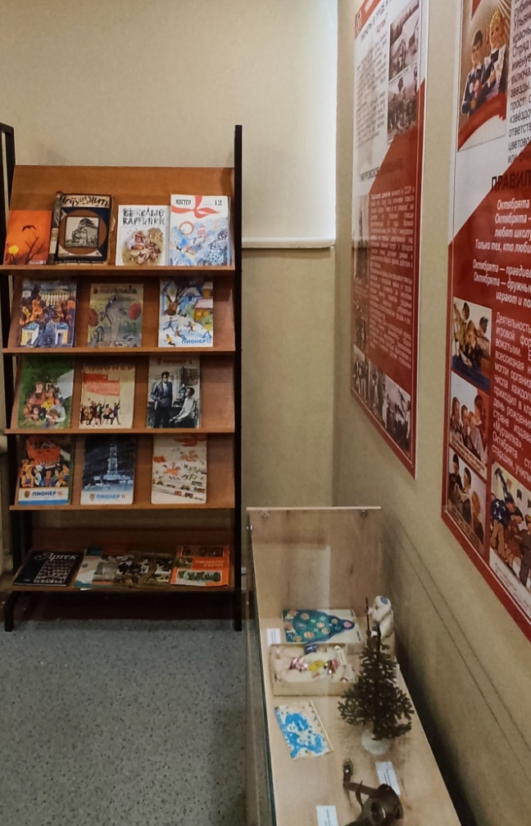
Экспозиции музея
Дети в истории
Великой Отечественной войны

Slide 8
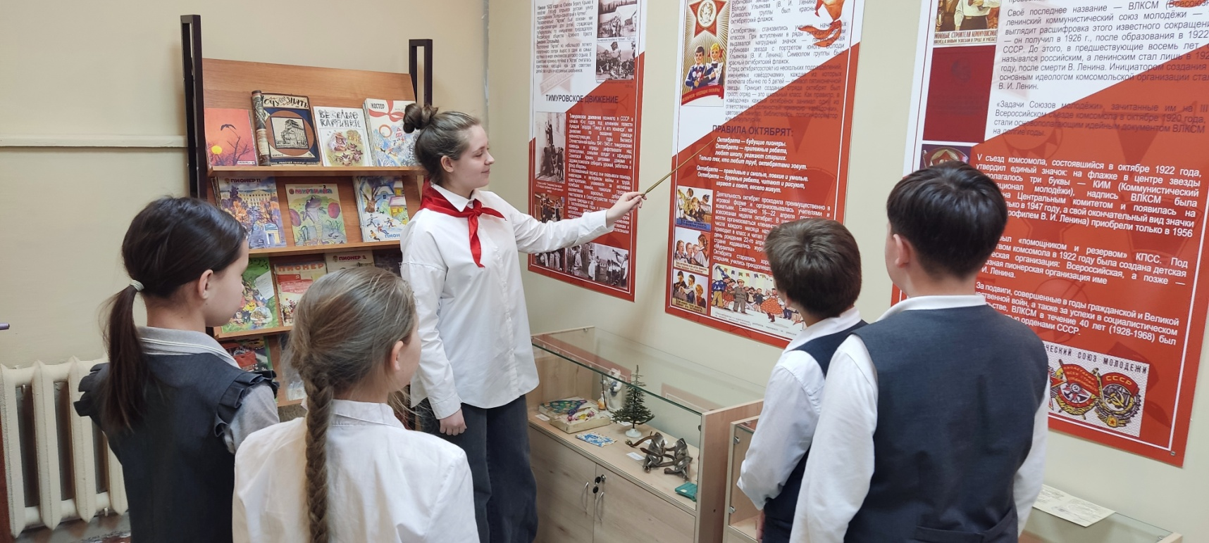
Экскурсии
История пионерской организации

Slide 9
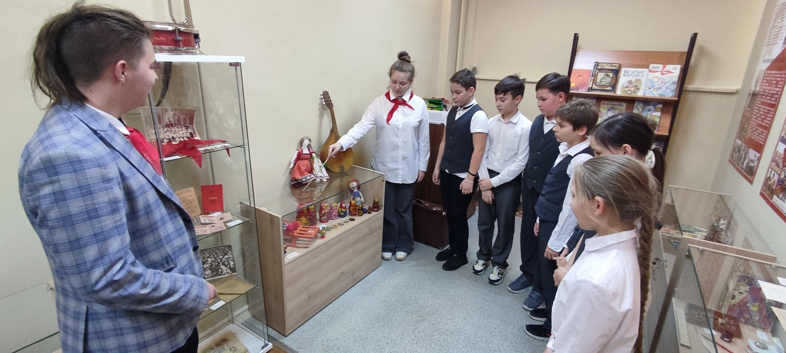
Экскурсии
Пионеры в труде и на отдыхе

Slide 10
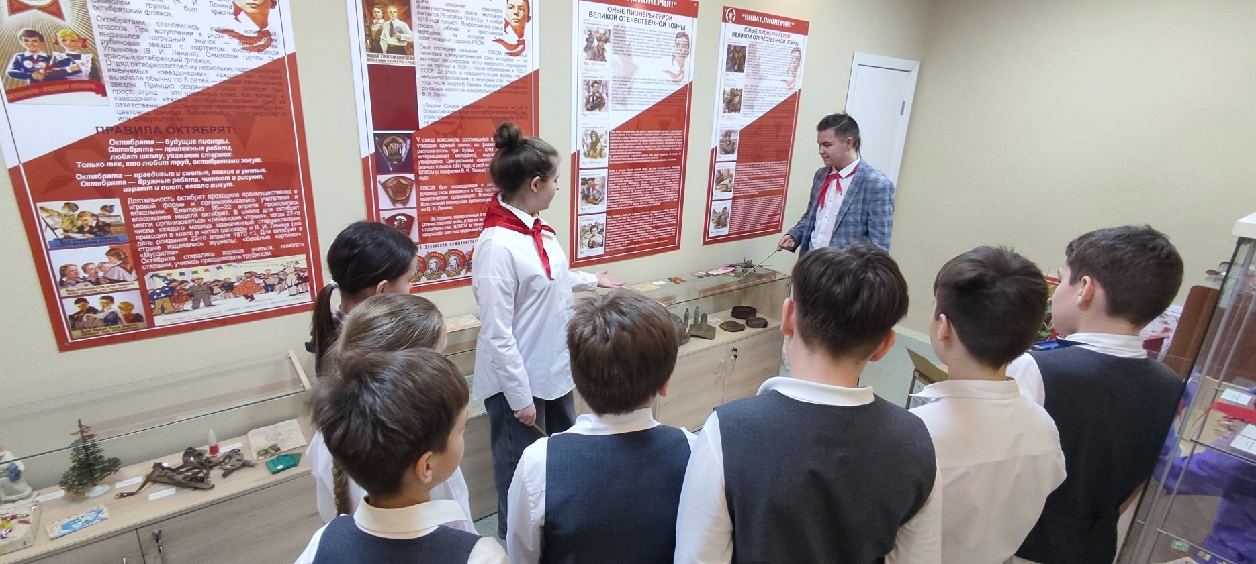
Экскурсии
Дети в истории
Великой Отечественной войны

Slide 11
Адрес музея:
443124, г. Самара, ул. Солнечная, 19/26
Тел. 9943615
Директор школы: Раткевич Ирина Викторовна
Руководитель музея: Якушева Елена Владимировна

